Slide 1
Северо-Восточное управление
министерства образования и науки
Самарской области
Направления деятельности образовательной сети по обеспечению успешной социализации личности ребёнка в 2015-2018 гг.
Заседание коллегии СВУ МОиН СО
19 декабря 2014 г.
Серова Е.А.
начальник отдела развития образования СВУ МО и Н СО

Slide 2
Федеральные приоритеты развития образования
на среднесрочный период
до 2018 г.
Развитие системы общего образования
повышение качества образования:
общее образование, соответствующее предпочтениям, способностям и жизненным планам школьников и их семей, перспективным задачам развития России, Самарского региона и подведомственных территорий

Slide 3
Региональные приоритеты развития образования на период 2013-2015 гг.
Развитие системы общего образования:
Качественное освоения ФГОС второго поколения;
Успешная социализация обучающихся, развитие социально-позитивных инициатив молодежи, предполагающих возможность предъявления собственной успешности;
Развитие системы поддерживающего образования
Развитие системы профессиональной ориентации:
Разработка Концепции развития региональной системы профориентации;
Повышение привлекательности для выпускников школ продолжения образования в Самарской области;
Модернизация профессиональной работы со старшеклассниками, в т.ч. с привлечением производственной базы предприятий;
Повышение результативности взаимодействия сельских школ с сельхозпроизводителями.

Slide 4
Приоритетные направления развития в системе общего образования к 2020 году
обеспечение готовности выпускников школ к дальнейшему обучению и деятельности в современной высокотехнологической экономике;
достижение высокого уровня развития социальных компетенций и гражданских установок у выпускников школ.
В качестве показателей успешной реализации намеченных планов будут рассматриваться:
снижение доли выпускников основной школы, не достигших базового уровня функциональной грамотности;
сохранение лидерских результатов самарских школьников в рамках различных федеральных исследований и требований к освоению общеобразовательных программ;
рост молодежных социально-позитивных инициатив;
снижение проявлений асоциального поведения молодежи.

Slide 5
Для достижения указанных результатов потребуется
Создание условий для качественной реализации воспитательной(социализирующей) функции общеобразовательных учреждений:
обеспечение интеграции ресурсов общего и дополнительного образования (на базе школ) для организации активной социализации учащихся;
создание системы внеурочной деятельности обучающихся, позволяющей преодолеть «предметные разрывы» и осваивать целостный образ мира через различные деятельности;
формирование нового, технологического уклада школы, в том числе посредством развития системы широкополосного доступа общеобразовательных учреждений к сети Интернет (все школы должны обладать доступом к сети Интернет на скорости не ниже 2 М/б в секунду);
разработка и внедрение организационно-финансовых механизмов, обеспечивающих деятельность ОУ в режиме «школы полного дня».

Slide 6
Приоритет развития общего образования СВО
на период 2015-2018 гг.
Обеспечение успешной социализации личности ребенка
Тема для БУК:
О результативности деятельности образовательной сети по обеспечению успешной социализация личности ребенка (в соответствии с требованиями ФГОС)

Slide 7
Добрая школа – это хорошо, умная школа – это великолепно, но ребенок должен быть еще и подготовлен к жизни. Д.Дьюи
Джон Дьюи (1859-1952) — американский философ и педагог, представитель философского направления прагматизм.

Slide 8
Социализация — это процесс получения ребёнком навыков, необходимых для полноценной жизни в обществе
Социализация личности – процесс вхождения (интеграции) её в общество, в различные типы социальных общностей (группа, коллектив, организация и др.) посредством усвоения культуры, социальных ценностей и норм, на основе которых формируются общественно значимые черты личности

Slide 9
Сущность социализации состоит в том, что она формирует человека как члена того общества, к которому он принадлежит. Общество всегда стремилось сформировать человека в соответствии с определенным идеалом. Человек становится полноценным членом общества, будучи не только объектом, но и субъектом социализации.

Slide 10
Процесс социализации личности проходит в своем развитии три основные фазы: Первая фаза - освоение социальных ценностей и норм, в результате чего личность учиться соответствовать всему обществу. Вторая фаза - стремление личности к собственной персонализации, самоактуализации и определенном воздействии на других членов общества. Третья фаза - в интеграции каждого человека в определенную социальную группу, где он раскрывает собственные свойства и возможности.

Slide 12
Национальные и общечеловеческие духовные ценности
ПАТРИОТИЗМ;
СОЦИАЛЬНАЯ СОЛИДАРНОСТЬ;
ГРАЖДАНСТВЕННОСТЬ;
ТРАДИЦИОННЫЕ РОССИЙСКИЕ РЕЛИГИИ;
СЕМЬЯ;
ТРУД И ТВОРЧЕСТВО;
ПРИРОДА И ИСКУССТВО;
ЧЕЛОВЕЧЕСТВО.

Slide 13
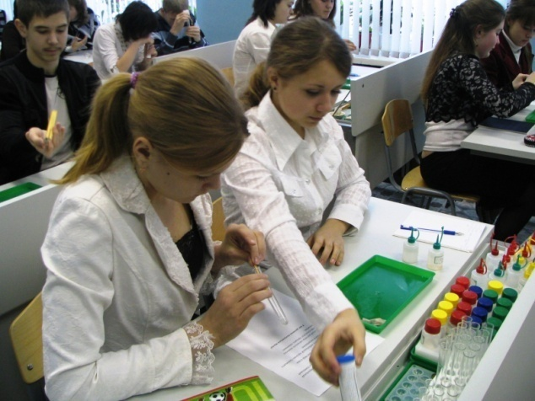
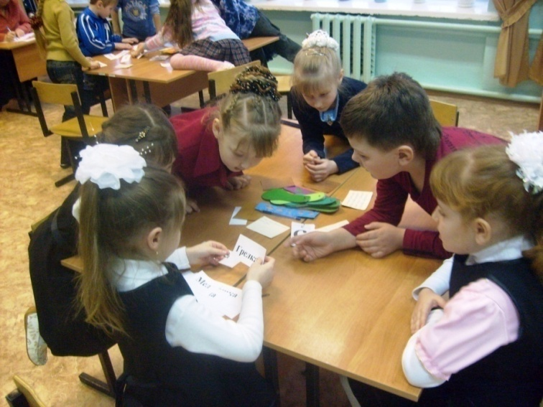
Урочная деятельность
В содержании учебных предметов важное место теперь играют не столько обучающие задачи, а в первую очередь - воспитательные. Система базовых национальных ценностей не только отражается в содержании обучения, но и сама оказывает существенное влияние на его организацию.

Slide 14
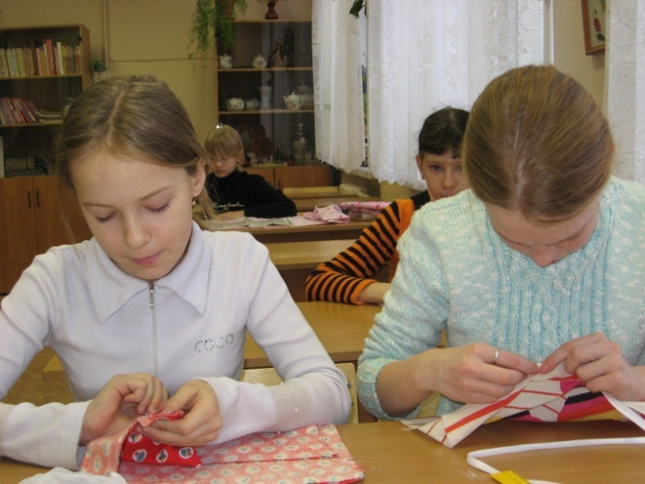
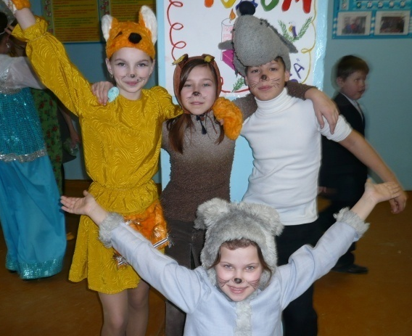
Внеурочная деятельность
Базовые ценности должны быть отражены в содержании внеурочных воспитательных мероприятий: праздников, викторин, выставок, дискуссий, игр и т.д., — а также в деятельности кружков, секций, клубов и других форм дополнительного образования. Основной педагогической единицей внеурочной деятельности является культурная практика — организуемое педагогами и воспитанниками культурное событие, участие в котором расширяет их опыт конструктивного, творческого поведения в культуре.

Slide 15
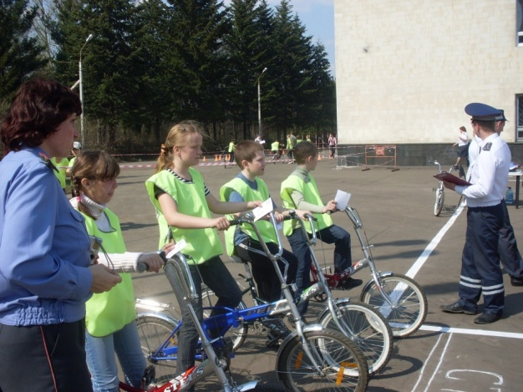
Внешкольная деятельность
Внешкольные мероприятия: экскурсии, сборы помощи, благотворительные, экологические, военно-патриотические мероприятия, полезные дела и т.д. — организуются в пределах целостного, социально-открытого образовательного пространства. Основной педагогической единицей внешкольной деятельности является социальная практика — педагогически моделируемая в реальных условиях общественно-значимая задача, участие в решении которой формирует у педагогов и воспитанников социальную компетентность и опыт конструктивного гражданского
поведения

Slide 16
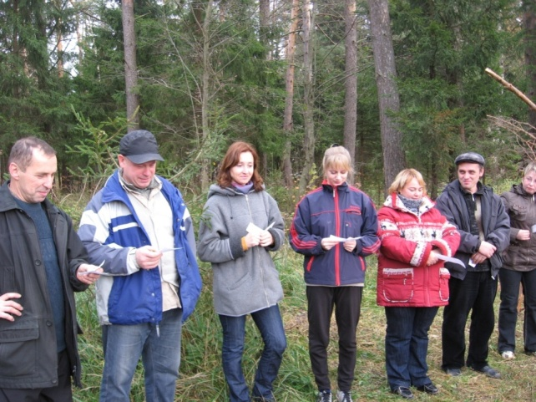
Семейное воспитание
Процессы школьного и семейного воспитания необходимо объединить. Каждая воспитательная подпрограмма должна содержать систему творческих заданий, выполнить которые ребенок может только со своими родителями. Такого рода школьные семейные задания помогают родителям выстраивать содержательно наполненную и ценностно-ориентированную воспитательную деятельность.
Взаимодействие семьи и школы содействует духовно-нравственному развитию и гражданскому воспитанию не только школьников, но и их родителей. Такое взаимодействие можно рассматривать как социально-педагогическую технологию нравственного оздоровления общества.

Slide 17
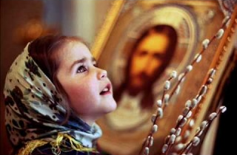
Изучение культурологических основ религий
Чтобы сохранить целостное воспитательное пространство школы необходимо изучение
определенной традиционной российской религии.
Базисный учебный план открывает возможности для изучения школьниками курсов по выбору: "Основы православия", "Основы ислама", "Основы буддизма", "Основы иудаизма".

Slide 18
Приоритет развития общего образования СВО
на период 2015-2018 гг.
Обеспечение успешной социализации личности ребенка:
социально-педагогическая поддержка становления и развития высоконравственного, ответственного, инициативного и компетентного гражданина России

Slide 19
В области формирования социальной культуры
• формирование российской гражданской идентичности;
• укрепление веры в Россию, чувства личной ответственности за Отечество;
• развитие патриотизма и гражданской солидарности;
• развитие навыков сотрудничества с педагогами, сверстниками, родителями, старшими и младшими;
• формирование у подростков социальных компетенций;
• укрепление доверия к другим людям, у государству;
• развитие доброжелательности и эмоциональной отзывчивости, понимания и сопереживания;
• усвоение гуманистических и демократических ценностных ориентаций;
• формирование культуры
межэтнического общения,
уважения к культурным,
религиозным традициям,
образу жизни представителей народов России.

Slide 20
Воспитание гражданственности, патриотизма,
уважения к правам, свободам и обязанностям человека
Виды деятельности и формы занятий с обучающимися
Изучение Конституции Российской Федерации, символики государства.
Знакомство с героическими страницами истории России, жизнью замечательных людей, с обязанностями гражданина ; Знакомство с историей и культурой родного края, фольклором - беседы, экскурсии, просмотр кинофильмов, путешествия по историческим и памятным местам, сюжетно-ролевые игры гражданского и историко-патриотического содержания, изучение учебных дисциплин.
Знакомство с важнейшими событиями в истории нашей страны, содержанием и значением государственных праздников- классные часы, беседы, фильмы, праздники.
Знакомство с деятельностью общественных организаций патриотической и гражданской направленности, детско-юношеских движений - экскурсии, встречи и беседы с представителями общественных организаций, участие в социальных проектах и мероприятиях, проводимых детско-юношескими организациями.
Беседы о подвигах Российской армии, защитниках Отечества, игры военно-патриотического содержания, конкурсы и спортивные соревнования, сюжетно-ролевых игры на местности, встречи с ветеранами и военнослужащими.
Организация и проведение национально-культурных праздников.
Встречи и беседы с выпускниками своей школы.

Slide 21
Воспитание социальной ответственности и компетентности
Виды деятельности и формы занятий с обучающимися
Участие в улучшении школьной среды
Овладевание формами и методами самовоспитания: самокритика, самовнушение, самообязательство, самопереключение, эмоционально-мысленный перенос в положение другого человека - тренинги
Участие в разнообразных видах и типах отношений в основных сферах своей жизнедеятельности: общение, учёба, игра, спорт, творчество, увлечения (хобби).
Приобретение опыта учебного сотрудничества: сотрудничество со сверстниками и с учителями.
Участие в школьном самоуправлении
Разработка и участие в социальных проектах
Учатся реконструировать (в форме описаний, презентаций, фото- и видеоматериалов и др.) определённые ситуации, имитирующие социальные отношения в ходе выполнения ролевых проектов.

Slide 22
Как получить новый образовательный результат?
Традиционный взгляд:
Воспитание - передача старшими поколениями социального опыта и активное его усвоение и воспроизведение новыми поколениями.
Какой требовался результат?
«Хорошее прошлое
положительно опасно,
если делает нас
удовлетворенными
настоящим и,
следовательно, не
готовыми к
будущему»
Чарльз В. Элиот
Школа будущего:
Воспитание - активное социальное
взаимодействие взрослых и детей в
сфере их совместного бытия (со-бытия).

Slide 23
Образовательное событие
Образовательное событие – совместная (ребенка и взрослого) яркая, личностно-ориентированная, личностно-значимая образовательная деятельность, последствием которой должно стать повышение мотивации ребенка к дальнейшей познавательной деятельности, в большей степени самостоятельной (исследование, поиск, развитие…)
Воспитательное мероприятие
Сделать личностно значимым событием хотя бы для большинства школьников
Создать ситуацию
со-бытия участников события
Образовательное событие

Slide 24
Проектируем образовательное событие
а) беседы, классные часы, диспуты, дискуссии, публичные выступления, просмотры и обсуждение видеофрагментов, фильмов, экскурсии ,туристические походы необходимо ориентировать на актуальные для школьников в данный момент моральные проблемы, с максимальным пробуждением и использованием их личной инициативы и участия;
б) конкурсы, викторины, игры, концерты, спортивные соревнования, эстафеты, марафоны, студии, презентации, выставки, кружки должны быть максимально нацелены не на выявление «лучших» и «проигравших», а на создание возможности каждому раскрыть себя с лучшей стороны, проявить свои лучшие качества творчества, солидарности, взаимопомощи и т.п.;
в) полезные добрые дела: акции помощи, проекты – решения общественных проблем, подготовка театральных постановок, праздников для определённой аудитории: младшие, ветераны, люди с ограниченными возможностями и т.п. (с учётом условий пункта а).
г) ситуации решения моральных проблем – целенаправленно созданные педагогом должны ставить ученика, группу учеников перед необходимостью сделать моральный выбор в неоднозначной противоречивой ситуации реальной практической деятельности.

Slide 25
Новый результат потребует применения новых педагогических технологий
Информационные (компьютерные, мультимедиа, сетевые, дистанционные) технологии
Проектные и деятельностные технологии
Игровые технологии: имитационные; операционные; исполнение ролей; «деловой театр»; психодрама и социодрама
Технологии личностно-ориентированного воспитания
Этнопедагогические технологии
Коллективные и групповые способы обучения
Эвристическое обучение
Диалог культур
Проблемное обучение
Деловая корзина
Форум
Обсуждение вполголоса
«Думай и слушай»
Панельная дискуссия
Программа саморазвития
Тренинги
Коучинг и другие.

Slide 26
СТРАНА
Патриотизм
Солидарность
Гражданственность
Культура
«Воспитательный идеал» – качества личности
ТРУД
Творчество
Наука
Базовые ценности
ДОБРО
Человек
Семья
ПРИРОДА
КРАСОТА
ЗДОРОВЬЕ
Произведе-ния культуры
Общественные организации
Общественная среда
СМИ
Круг общения
Внешкольная
Представители власти
Опыт
гражданского поведения
Социальные практики (решение общественно значимой задачи)
Семья
Внеурочная
Культурные практики (участие в культурном событии)
Опыт
творческого поведения
Школа
Деятельность
Ученики
Урочная
Учеба
-знания о ценностях
-оценки поступков
-выбор поступков
Опыт
учебного взаимодействия

Slide 27
Системный анализ готовности образовательной сети
к разработке и реализации Программы социализации
(на уровне ОО и на уровне округа)
Изучение документов федерального и регионального уровней:
Федеральный государственный образовательный стандарт общего образования;
Концепция духовно-нравственного воспитания и развития личности гражданина России ;
Фундаментальное ядро содержания общего образования;
Примерная программа воспитания и социализации обучающихся.
Осуществление информационного поиска и накопление научно-методических материалов по теме Программы.
Формулировка целей и задач, ожидаемых результатов и эффектов Программы.
Определение перечня показателей и критериев их оценки.
Оценка и анализ фактических значений показателей социализации школьников и факторов, влияющих на них.
Анализ особенностей социальной среды, в которой находятся ОО.
Анализ ресурсного обеспечения и материально-технической базы.
Изучение запросов обучающихся и их родителей.
Анализ опыта работы прошлых лет.

Slide 28
Требования к условиям реализации Программы
Развитие культурно-воспитательной, социально-воспитательной, эколого-воспитательной, эстетической образовательной среды
Системность в работе школ с семьей
Взаимодействие школ с социальными субъектами воспитания
Развитие системы межпредметных связей
Интеграция учебной, внеучебной, внешкольной, семейно-воспитательной, общественно- полезной деятельности
Направленность программ воспитания и социализации обучающихся на решение проблем их личной, семейной и школьной жизни, а также проблем поселка, района, города, области, республики, края, России
Педагогическая поддержка детско-юношеских и молодежных организаций и движений, содействующих духовно-нравственному развитию гражданина России

Slide 29
Дальнейшие действия БУК
Разработка плана-графика мероприятий
Разработка плана контроля и технологической карты контроля
Организация мониторинга

Slide 30
Уровневый и критериальный подходы к оценке результатов – требование ФГОС
Для выявления результатов социализации обучающихся принято рассматривать критерии оценки уровней их сформированности, которые условно можно представить таким образом:
Делаю
Стремлюсь
Понимаю

Slide 31
Уровни сформированности результатов
воспитания и социализации
Третий уровень, самый высокий, свидетельствует о том, что у подростка наблюдаются:
действия, которые учитывают запросы времени, собственные интересы и индивидуальные особенности и свидетельствуют о потребности личности к саморазвитию и совершенствованию;
конкретные поступки, предполагающие нравственный выбор согласно голосу совести, моральным законам, этикетным нормам и осуществлять самоанализ собственных поступков и действий;
потребность реагировать на явления безответственного, асоциального поведения окружающих, оценивать эстетические объекты в искусстве и действительности;
собственная инициатива и активное участие в различных формах социально-культурной деятельности;
достаточно устойчивая ориентация на здоровый образ жизни, безопасную жизнедеятельность, социальную самоидентификацию и контроль над собственными действиями.

Slide 32
Мониторинг эффективности реализации Программы социализации
Что должно стать предметом диагностики?
Личность самого воспитанника
Родительская обществен-ность
Нравственный уклад школьной жизни

Slide 33
Критерии эффективности реализации Программы
Положительная динамика— увеличение значений выделенных показателей социализации обучающихся
Инертность положительной динамики подразумевает отсутствие характеристик положительной динамики и возможное увеличение отрицательных значений показателей воспитания и социализации обучающихся
Устойчивость исследуемых показателей социализации обучающихся

Slide 34
Индикаторы оценки (проект)
Доля обучающихся, демонстрирующих положительную мотивацию к познавательной деятельности;
Доля обучающихся, освоивших ФГОС
Доля обучающихся предъявивших свою успешность
Доля обучающихся принявших участие в социально-значимых мероприятиях
Доля обучающихся, принимающих участие в работе органов ученического самоуправления
Доля обучающихся, состоящих на профилактическом учете в ОУ и КДН
Доля обучающихся, осваивающих программы дополнительного образования
Доля обучающихся, продемонстрировавших индивидуальный прогресс в освоении ООП
Доля родителей, положительно оценивающих уровень социализированности ребенка

Slide 35
Благодарю за внимание!
При подготовке презентации были использованы материалы, размещенные в сети Интернет:
sh1gav.edu.yar.ru/.../primernaya_programma.pptx‎

